Slide 1



x.x title
subtitle
Text content

Slide 2


传感器与执行器Project： Hexapod Robot
12012040 李崇珊
12011127 盛李杰

Slide 3
0 展示大纲
研究背景
数学建模
基础方案
实验结果

Slide 4

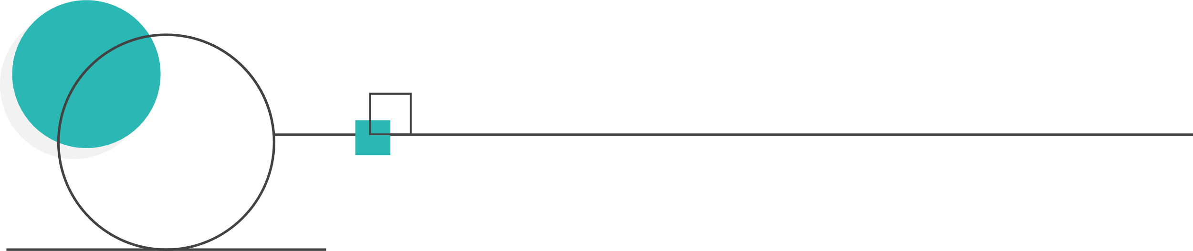
1
研究背景

Slide 5
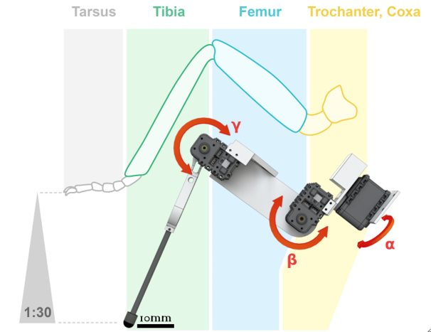
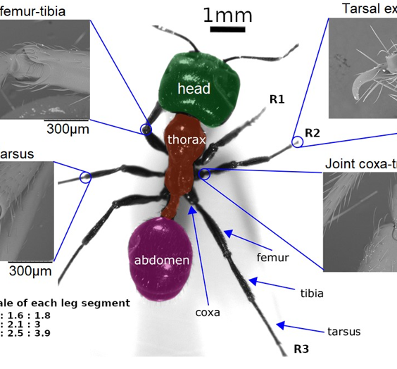
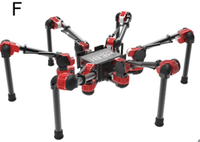
1 研究背景
六足机器人是多足机器人的一种，一般在结构和布局上从生物仿生学中获得灵感。多关节的六足机器人具有很多的自由度，可以实现越障，爬墙等很多复杂的功能。
Manoonpong, P.; Patanè, L.; Xiong, X.; Brodoline, I.; Dupeyroux, J.; Viollet, S.; Arena, P.; Serres, J.R.
Insect-Inspired Robots: Bridging Biological and Artificial Systems. Sensors 2021, 21, 7609. https:// doi.org/10.3390/s21227609
Pic source:©HEBI Robotics 2021

Slide 6
2
关节建模

Slide 7
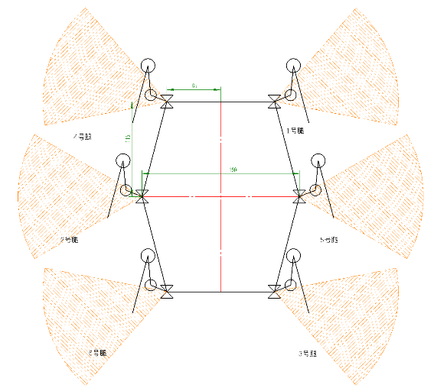
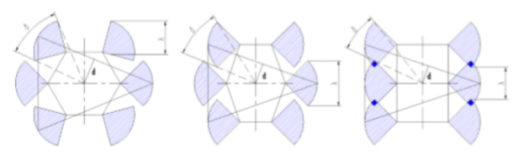
2.1 机体尺寸和布局
常见的六足机器人六条腿的布局有圆形，椭圆形和矩形。其布局会影响机器人的稳定性和腿部工作空间大小。
综合稳定性和行走能力，我们选择了椭圆形的布局

Slide 8
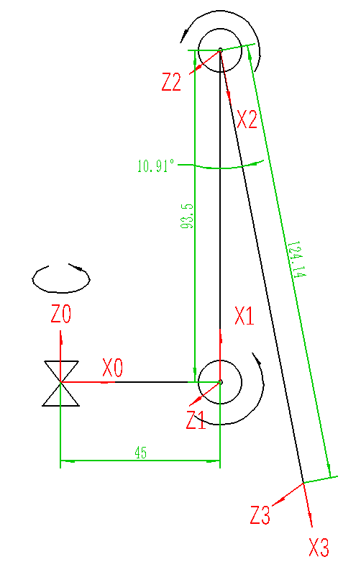
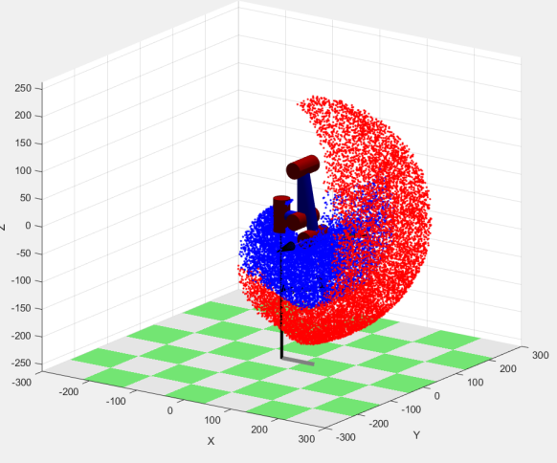
2.2 关节建模
2.2.1 DH参数
 | a | α | d | θ
1 | 45 | 90° |  | θ1
2 | 93.5 |  |  | 90°+θ2
3 | 124.76 |  |  | -169.09°+θ3
我们人为规定关节角的限制：
θ1∈[-30°, 30°];
θ2∈[-180°, 0];
θ3∈[79.39°, 169.09°]
其中根据θ2的取值范围继续细分为两种状态，这两种状态的逆运动学求解公式会不一样，把这腿的两种状态分为高机位和低机位。
低机位：θ2∈[-90°, 0]；
高机位：θ2∈[-180°, -90°]

Slide 9
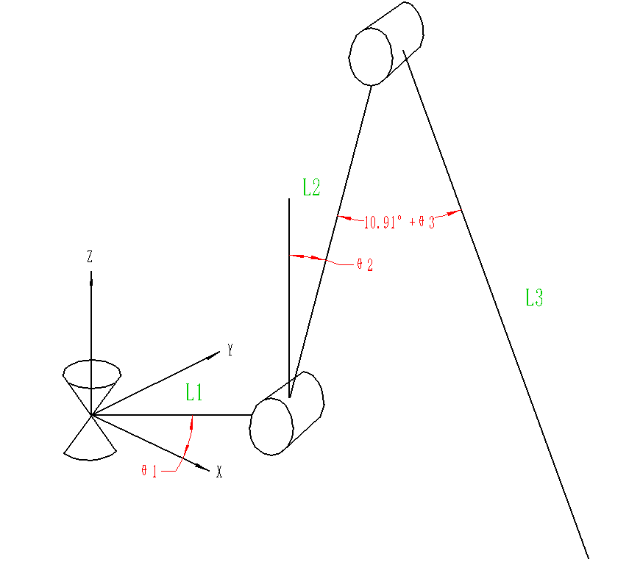
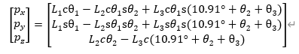
2.2 关节建模
2.2.2 正运动学

Slide 10
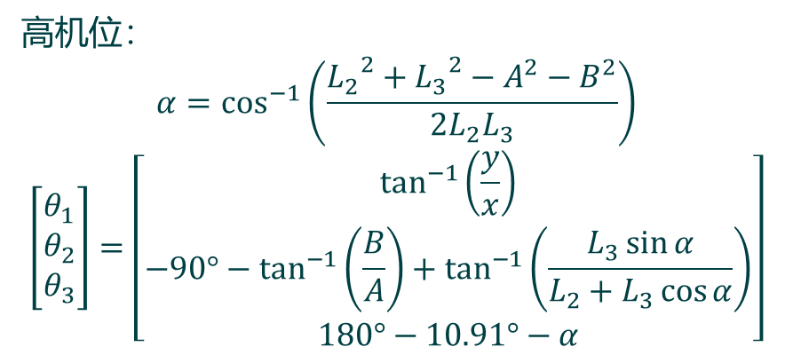
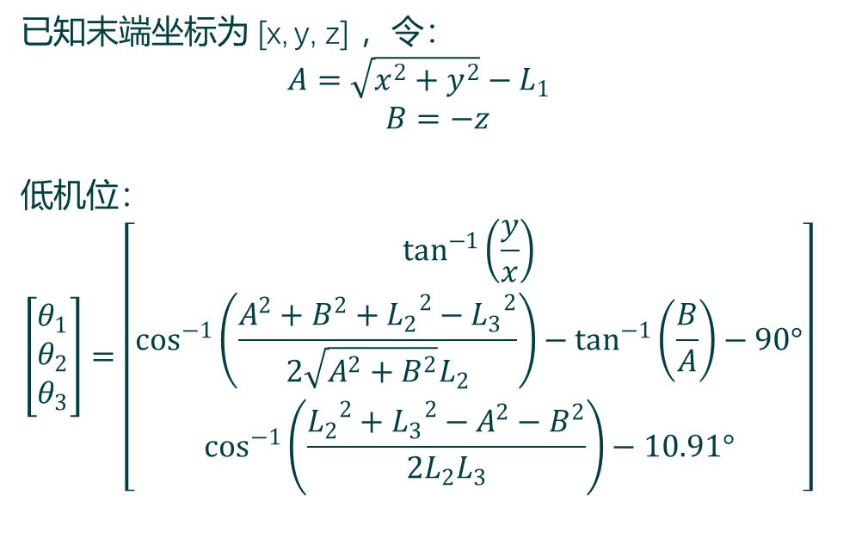
2.2 关节建模
2.2.3 逆运动学
已知末端坐标为 [x, y, z] ，令：
$$A=\sqrt{x^{2}+y^{2}}−L_{1}$$
$$B=−z$$
低机位：
$$\left[\begin{matrix}θ_{1} \\ θ_{2} \\ θ_{3}\end{matrix}\right]=\left[\begin{matrix}\tan^{−1}\left(\frac{y}{x}\right) \\ \cos^{−1}\left(\frac{A^{2}+B^{2}+{L_{2}}^{2}−{L_{3}}^{2}}{2\sqrt{A^{2}+B^{2}}L_{2}}\right)−\tan^{−1}\left(\frac{B}{A}\right)−90° \\ \cos^{−1}\left(\frac{{L_{2}}^{2}+{L_{3}}^{2}−A^{2}−B^{2}}{2L_{2}L_{3}}\right)−10.91°\end{matrix}\right]$$
高机位：
$$α=\cos^{−1}\left(\frac{{L_{2}}^{2}+{L_{3}}^{2}−A^{2}−B^{2}}{2L_{2}L_{3}}\right)$$
$$\left[\begin{matrix}θ_{1} \\ θ_{2} \\ θ_{3}\end{matrix}\right]=\left[\begin{matrix}\tan^{−1}\left(\frac{y}{x}\right) \\ −90°−\tan^{−1}\left(\frac{B}{A}\right)+\tan^{−1}\left(\frac{L_{3}\sin{α}}{L_{2}+L_{3}\cos{α}}\right) \\ 180°−10.91°−α\end{matrix}\right]$$

Slide 11
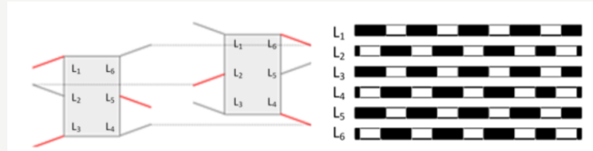
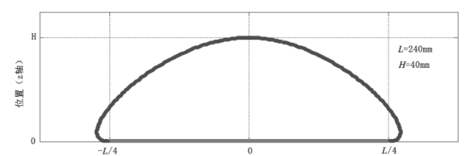
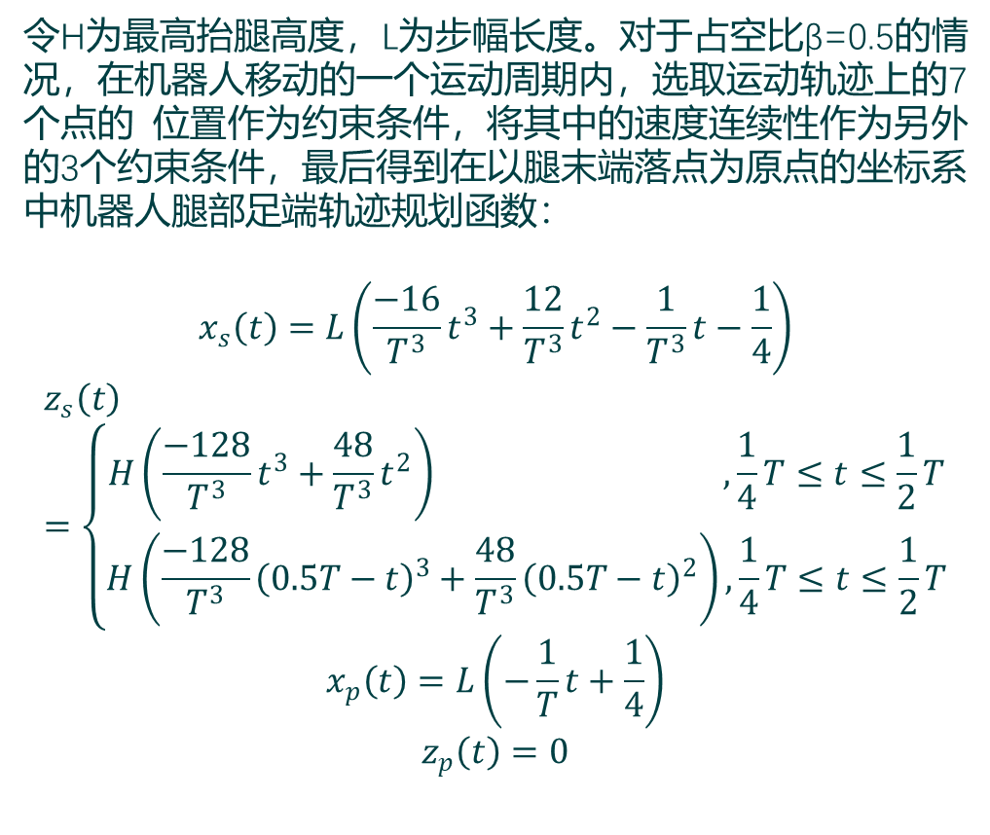
2.3 行走步态规划
2.3.1 步态曲线
令H为最高抬腿高度，L为步幅长度。对于占空比β=0.5的情况，在机器人移动的一个运动周期内，选取运动轨迹上的7个点的 位置作为约束条件，将其中的速度连续性作为另外的3个约束条件，最后得到在以腿末端落点为原点的坐标系中机器人腿部足端轨迹规划函数：
$$x_{s}\left(t\right)=L\left(\frac{−16}{T^{3}}t^{3}+\frac{12}{T^{3}}t^{2}−\frac{1}{T^{3}}t−\frac{1}{4}\right)$$
$$z_{s}\left(t\right)=\left\{\begin{aligned}H\left(\frac{−128}{T^{3}}t^{3}+\frac{48}{T^{3}}t^{2}\right) , \frac{1}{4}T≤t≤\frac{1}{2}T \\ H\left(\frac{−128}{T^{3}}{\left(0.5T−t\right)}^{3}+\frac{48}{T^{3}}{\left(0.5T−t\right)}^{2}\right),\frac{1}{4}T≤t≤\frac{1}{2}T\end{aligned}\right.$$
$$x_{p}\left(t\right)=L\left(−\frac{1}{T}t+\frac{1}{4}\right)$$
$$z_{p}\left(t\right)=0$$
二步态也叫三足步态、三角步态。支撑状态为 L1、L3、L5 和 L2、L4、L6腿 交替支撑。行走示意图和步态相图如图所示，示意图中红色连杆表示支撑腿，步态相图中黑色实心部分表示支撑相。

Slide 12
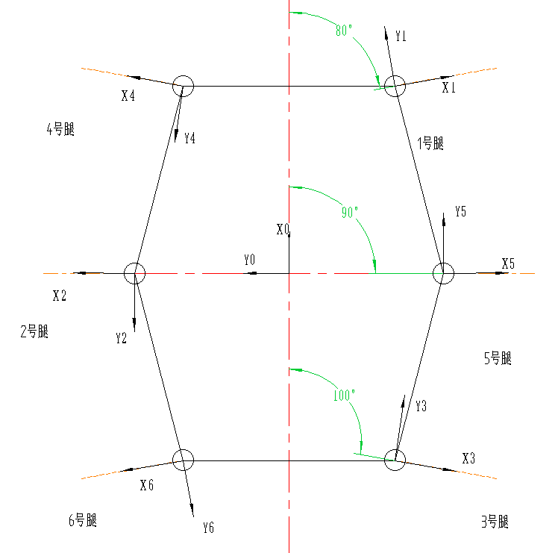
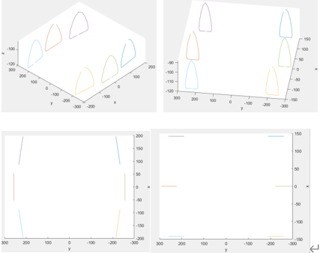
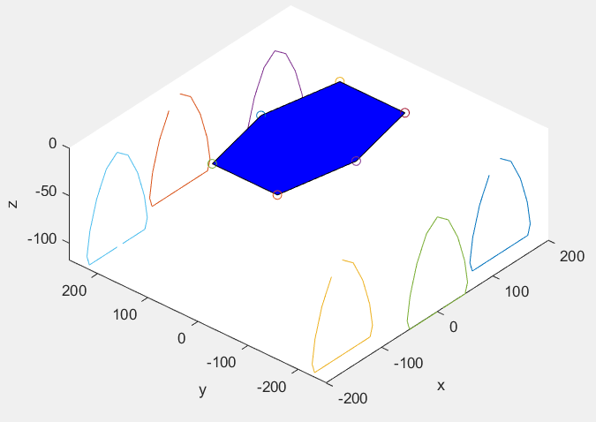
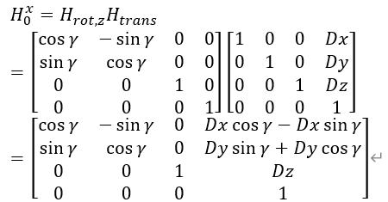
2.3 行走步态规划
2.3.2 整机步态坐标
对单条腿的步态曲线进行齐次变换得到整机六条腿的实际步态曲线坐标。

Slide 13
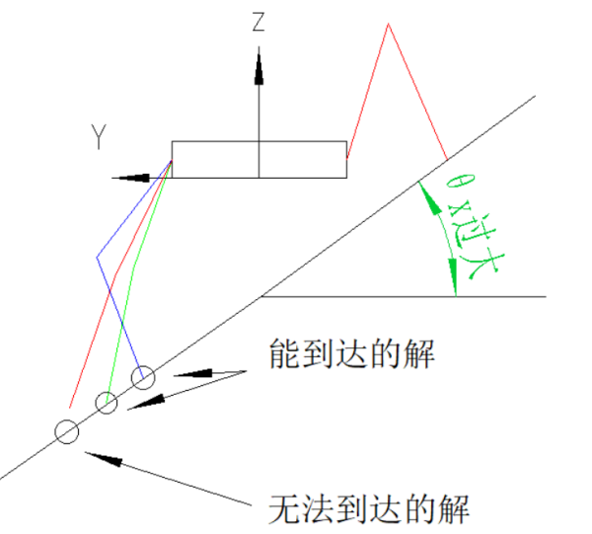
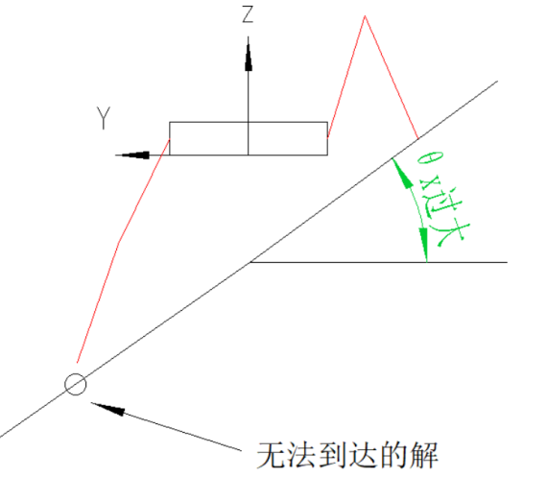
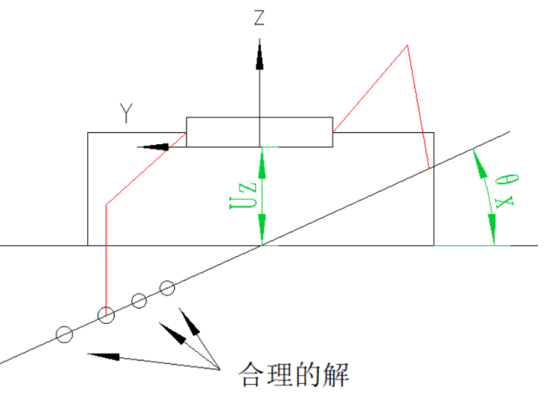
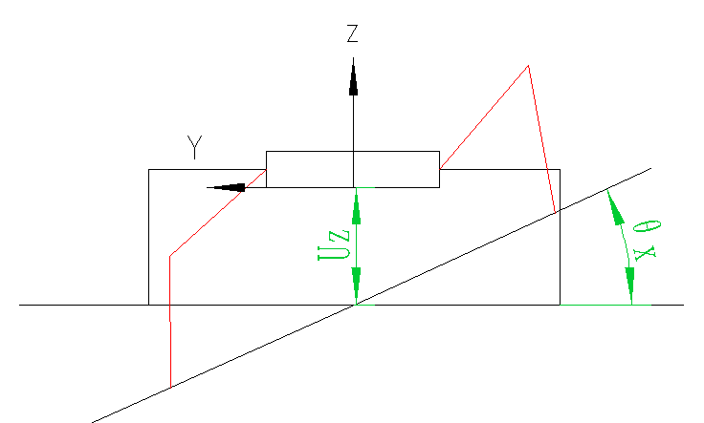
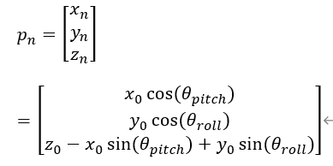
2.4 静态姿态调整与算法优化
2.4.1 静态姿态调整
2.4.2 算法优化
要保持机身平稳，相当于六个脚的目标落点在原落脚平面旋转相反角度后形成的平面上。

Slide 14
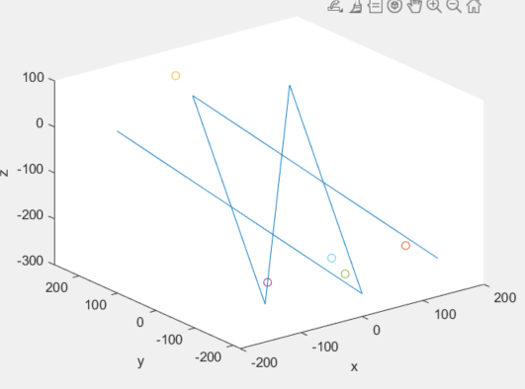
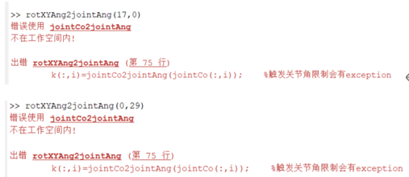
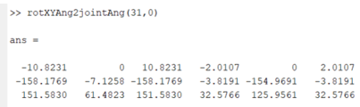
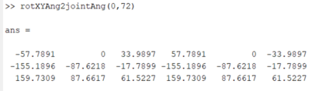
2.4 静态姿态调整与算法优化
2.4.3 优化结果
优化后：
单边旋转极限：roll角为31°以下，pitch角为72°以下。
两个极限被显著的提高了，当然实际上受到底盘离地高度的限制，在一个更小的角度范围时机器人的底盘可能已经会与地面接触，过大的角度极限实际上没有实际用处，即优化后算法的有解范围已经超过了实机的机械限位范围。
优化前：
单边旋转极限：roll角为16°以下，pitch角为29°以下

Slide 15
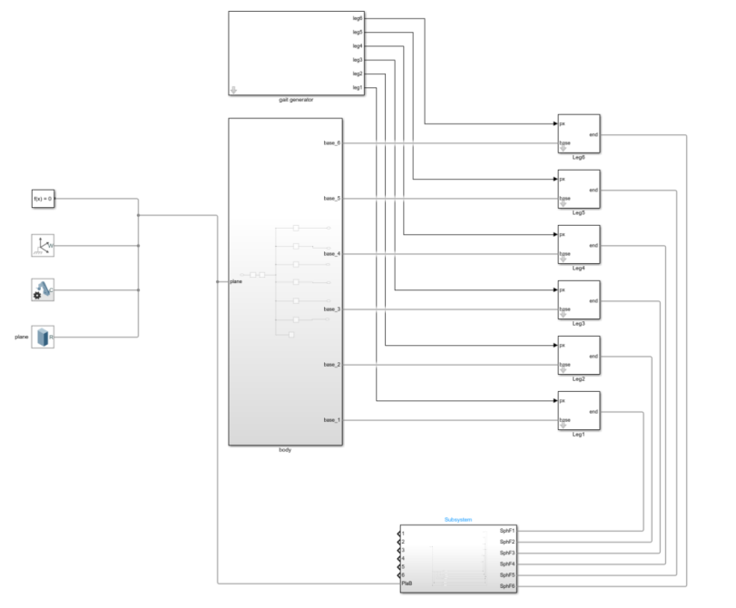
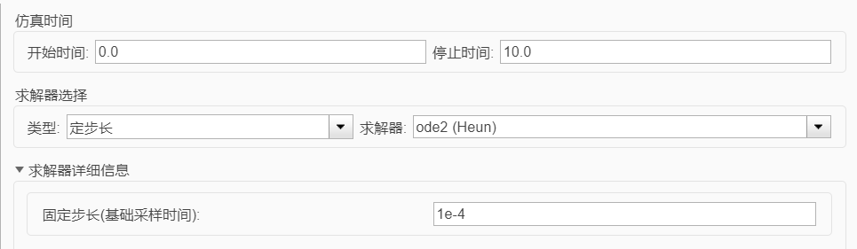
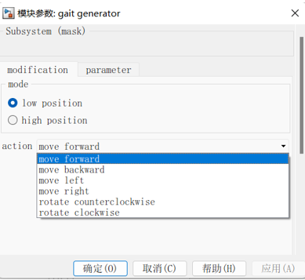
2.5 simulink仿真

Slide 16
3
实机基础方案
项目目标：
设计合理的机械结构支撑我们的硬件软件平台。
完成六足机器人的搭建和硬件安装，在上面实现基本步态和自稳功能。
在完成以上所有目标后设计合理的实验测量评估六组机器人的各项参数。

Slide 17
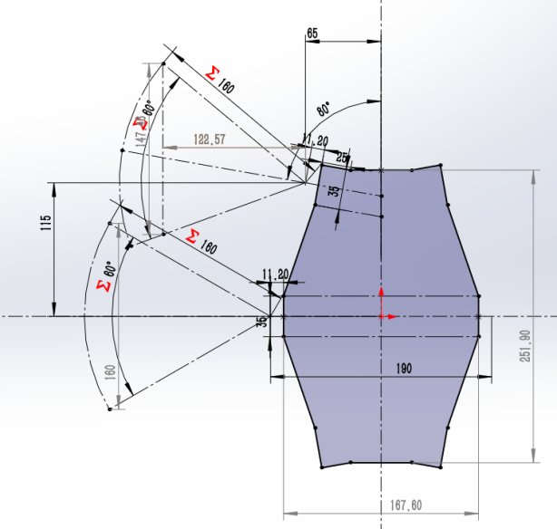
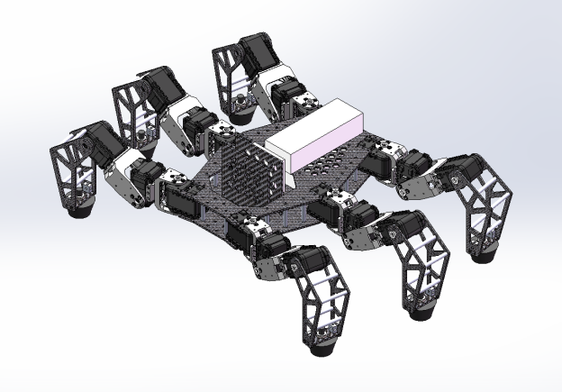
3.1 机械设计

Slide 18
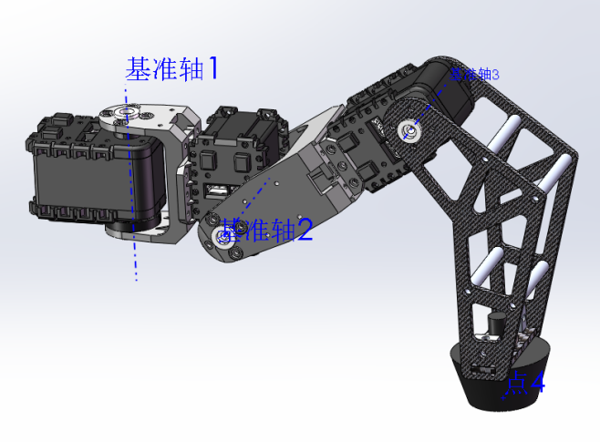
3.2 机械设计
 | a | α | d | θ
1 | 45 | 90° |  | 90°+θ1
2 | 93.5 |  |  | -169.09°+θ2
3 | 124.76 |  |  | θ3

Slide 19
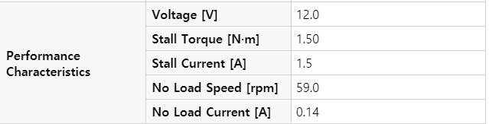
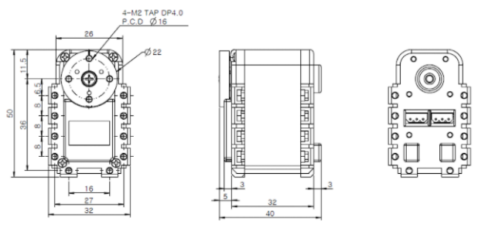
3.2机电方案
执行器：舵机
AX-12A舵机支持9V到12V的工作电压，在减速比为254:1的前提下提供最大1.5N*m的扭矩，最佳状态下满足空载59rpm的转速。
该舵机的基本工作原理是基于TTL通讯的前提下，接收外界满足协议的通讯包，来满足外界需求。外界接口API包括设置运动模式,目标位置，目标速度，运动速度，控制ID等。

Slide 20
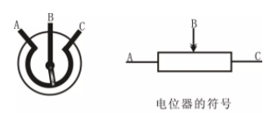
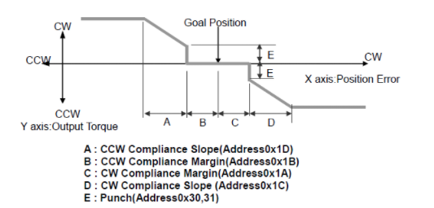
3.2机电方案
更底层的运动控制，包括位置修正的底层算法是有舵机内嵌硬件控制。对于位置控制AX-12A使用了电位器作为位置控制器。
相较于传统的PID控制，其底层的控制原理比较简单，为了防止欠调和超调AX-12A定义了参数Compliance Slope

Slide 21
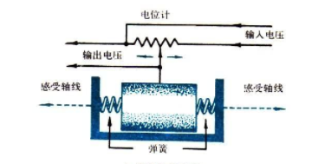
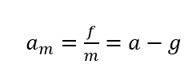
3.2机电方案
传感器：加速度计
加速度传感器是一种能够测量加速度的传感器。通常由质量块、阻尼器、弹性元件、敏感元件和适调电路等部分组成。
传感器在加速过程中，通过对质量块所受阻力的测量，利用牛顿第二定律获得加速度值。

Slide 22
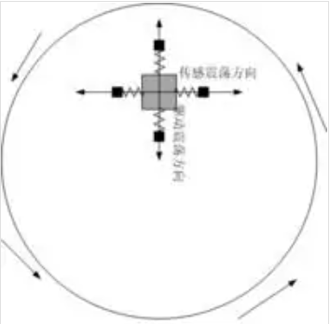
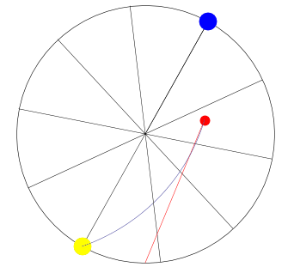
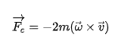
3.2机电方案
传感器：陀螺仪
在空间设立动态坐标系。用以下方程计算加速度可以得到三项，分别来自径向加速、科里奥利加速度和切向加速度。
1.科里奥利力
对旋转体系中进行直线运动的质点由于惯性相对于旋转体系产生的直线运动的偏移的一种描述。科里奥利力来自于物体运动所具有的惯性。

Slide 23
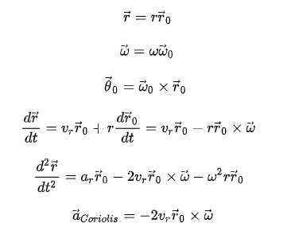
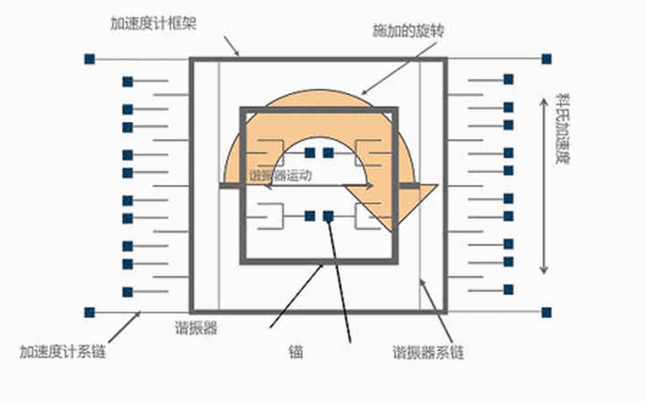
3.2机电方案
陀螺仪通常有两个方向的可移动电容板。径向的电容板加震荡电压迫使物体作径向运动，横向的电容板测量由于横向科里奥利运动带来的电容变化。因为科里奥利力正比于角速度，所以由电容的变化可以计算出角速度。

Slide 24
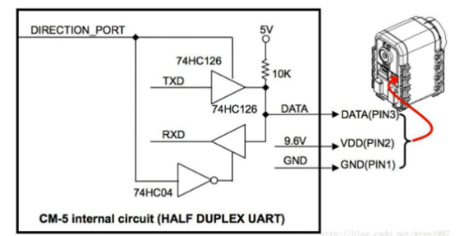
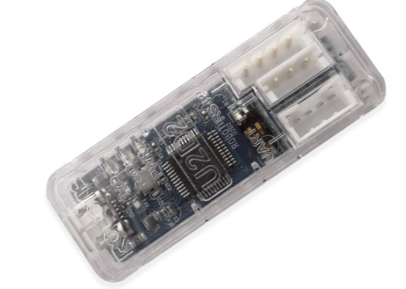
3.2机电方案
控制器：U2D2
除了使用U2D2，Dynamixel官方给我们另一种方式：
与其他数字舵机不同的是，Dynamixel系列的舵机并不是通过PWM信号来控制，而是使用一种读写RAM的通信协议。这种通信基于半双工UART端口，只需要一根总线便可以同时接受和发送信号。（半双工的意义在于使用一条主线完成收发操作）
上述结构完成了对全双工串口到半双工的改造。（当DIRECTION_PORT高电平使，TXD可使用，低电平时，RXD可使用）
U2D2是一个USB通信转换器，其核心功能在于筛选信息：当数据从PC中的USB端口传输到外围设备（TX）时，所有连接的设备将接收相同的数据。另一方面，当从外围设备之一（RX）收到数据时，它将自动转换为USB通信并发送到PC。

Slide 25
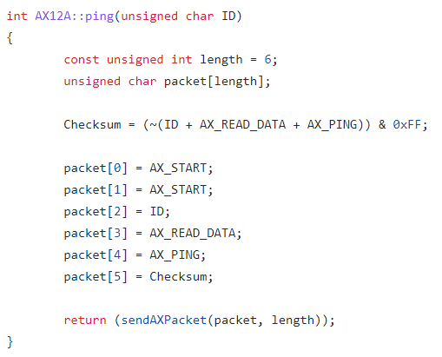
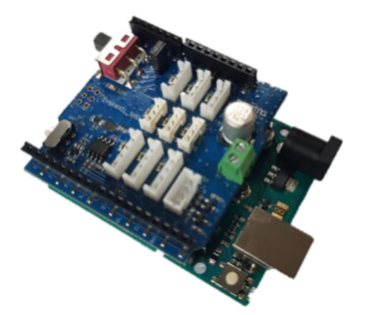
3.3控制方案
控制方案一：
控制方案二：
利用Arduino自带的硬串口的read，write函数使用单TX串口在函数代码层面完成全双工到半双工的转变，来模拟TTL电平。
使用Arduino的硬串口实现与shield的串口通信再通过shield自己的计算电路转化为TTL电平信息，舵机供电从shield上走，Arduino只做信息交换处理不过大电流

Slide 26
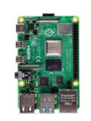

3.3控制方案
控制方案三：树莓派+U2D2
在保证了传感器接口的前提下，相较于Arduino数据处理能力大大增加。
机电连线图：

Slide 27

代码框架：

Slide 28

运动模式：
1.程序代码知识给舵机一个指令，如果代码运行速度超过舵机的运行速度，会导致舵机运动不到位就执行下一个动作导致动作幅度小等问题，所以我们需要做位置检验。
2.如果需要更精细的控制我们可以设定pid位置控制（由于Dynamixel留给我们的外部接口很少我们只能做到伪的位置控制）因为我们不能直接影响舵机内部的电流控制，但我们改变舵机的力矩上限，在control table 上有个参数 Max torque
这个参数能保证单次调整不会超过的扭矩上限，我们虽然无法直接控制电流，但能通过扭矩上限间接设置电流，假设我们的功率最大的情况下扭矩上限合适，那么电流的设定值应该是和扭矩上限是一一对应的线性关系，这样的话可以改善过冲现象，做到精准调控。

Slide 29


运动模式：

Slide 30











平衡模式：
我们使用的加速度计返回的数据为x，y，z三轴的线加速度，而这里的x，y，z轴并不是我们广义的roll，pitch，yaw轴，这三个轴是随着传感器的姿态实时旋转的。初始状态下，我们只受地心引力的印象，考虑到我们姿态传感器的安装位置不可能完全水平，三轴上会有初始角度，这就导致重力会在三个轴上产生加速的分量，由这三个分量，我们就可以得到初始的三轴旋转角。
分析上述结果，我们可以直接排除4种结果，形如后四种重力的分量是由三个角度决定，这就说明每个对应的一组三个值会得到一个确定的重力分量向量。而实际情况下，重力加速度分量满足一个等式向量模长为1g，这就导致这个角度向量其实只有2个自由度，而后四者其实有三个自由度

Slide 31






平衡模式：
虽然确定了具体θ和φ的反三角函数，但我们仍需要对他们进行角度限制，以防出现
解决方案是限制roll或pitch（但不是两者都位于-90°和 +90°之间，这样会大幅限制姿态）。航空航天序列中使用的惯例是，roll角可以在-180°至 +180°之间范围，但pitch角限于-90°至 +90°。智能手机和Microsoft在其Windows 8传感器平台上使用的约定是相反的

Slide 32


平衡模式：
互补滤波器：
卡尔曼滤波:
我们可以使用状态空间方程来描述预测值和观测值：
我们假设Xk为陀螺仪在k时刻的状态，我们能使用这样的方程来描述上一刻k-1时刻与这一刻的关系。
B矩阵 表示控制输入到当前状态的转换矩阵，A 表示上一状态到当前状态的转换矩阵，w表示过程噪声，主要是从上一状态进入到当前状态时，会有许多外界因素的干扰
我们可以使用加速度计解算出来的值和陀螺仪积分所得的值加权求平均值来得到相较准确的答案，互补滤波器的系数一般选为0.93和0.07
卡尔曼滤波^{[5, 6]}

Slide 33







平衡模式：
一般可以套用运动方程（将状态表示为角度位置和角速度）
和真实的状态方程一致，预测状态同样有这样的效果，但由于我们无法估计出过程误差所以我们引入一个新的概念先验估计值（这个值是由角加速度计算得）
但为了和稳态误差联系更加直接，我们可以将状态表示为角度位置和角速度误差(固定的估计误差)
由于我们无法直接测量偏差，因此先验偏置的估计值仅等于前一个偏差。
卡尔曼滤波^{[5, 6]}

Slide 34





平衡模式：
这个值表示预测的测量值和实际测量值的差异即数字化过程噪声和测量噪声对当前测量值的影响。
接着我们来表示预测值，可以使用方程：
有了这两个值，卡尔曼滤波中采用按照比例组合的方式来结合无噪声估计先验估计和噪声变量。
相对的我们同样无法准确表示出测量误差，所以我们引入另一个变量忽略噪声的先验测量值（直接读取加速度计的分量）
那么就可以用实际得到的测量值减去无噪声由上一状态预测的测量值
为了得到最优的Kk值，我们的评定准则是使误差最小，这里我们定义两种误差：先验误差和后验误差
卡尔曼滤波^{[5, 6]}

Slide 35




平衡模式：
目标就成最小化后验状态估计的误差协方差矩阵的迹，误差协方差矩阵的对角线表示了误差相对于过程误差和测量误差的方差
为了计算
计算协方差矩阵
经过一系列数学变化后我们能计算出最优解
卡尔曼滤波^{[5, 6]}

Slide 36

Roll，pitch角度的pid控制：
第二种方法是在频域上理解，将r（t）理解为连续的输入函数，这个函数可以是高频的也可以是低频的，高频反应在六足机器人上就是角度的快速来回改变，而低频反应的就是平稳的改变，而我们的目的就是使e（t）为0，就是让这个系统的输出约等于r（t），且通过复杂化这个系统来增强这个系统的稳定性。（为了保证输出最简单的方法就是将传递函数定义为1的零阶系统，但零阶系统虽然可以实现高阶次的无差，但其最大缺点在于抗扰动能力太差，另外由于其对于参数的变化太敏感，在实践上也不容易实现真正的零阶系统的同时，我们也）当然在增加系统稳定性不能让信号失真。
第一种方法是将r（t）理解为离散值，我们有一个规定的目标输出r（t），但往往一次输出并不能达到目标值（执行机构的传递函数是未知且可变的），可能会出现欠调和超调的情况。所以我们需要使用我们的输出值c（t）来计算误差去修正我们输出，而调节p，i，d的意义在于缩短或者稳定这个调节的过程。
卡尔曼滤波^{[5, 6]}

Slide 37




Roll，pitch角度的pid控制：
卡尔曼滤波^{[5, 6]}

Slide 38
卡尔曼滤波^{[5, 6]}

Slide 39
4
实验结果

Slide 40



1.仿真结果
单腿单次旋转角θ=45°，抬腿高度H=50，顺时针旋转步态：
步距L=100，抬腿高度H=50，前进步态：
步距L=50，抬腿高度H=60，左移步态：

Slide 41
2.基本移动功能的实现

Slide 42
2.自动角度适应/斜面自稳的实现和优化

Slide 43


2.自动角度适应/斜面自稳的实现和优化
无PID调控的性能如图所示，响应时间较慢，且每次调节后，由于舵机的精度限制，机身并不能达到完全水平，存在一定稳态误差。
我们尝试增加PID环节来提高性能。
我们根据实机性能绘制了阶跃响应曲线如下：
可见响应速度明显变快，伴随着Kp的增加，响应速度的继续增大，超调也越来越明显。

Slide 44


2.自动角度适应/斜面自稳的实现和优化
一开始的超调确实有所衰减，但由于我们的舵机精度，传感器精度较低，关机柔度较大，导致之后的系统出现了严重的抖动。
同时我们也尝试引入KI
于是我们尝试引入Kd，结果如下图所示：
由于KI的取值过大且我们的机械结构和硬件平台散度过大，导致我们没有统一的稳态误差，所以系统发生了失稳震荡，且超调量也随之增大。

Slide 45

2.自动角度适应/斜面自稳的实现和优化
最后我们统一了所有参数，经过长时间调试得到的一组性能比较好的参数图如下所示：

Slide 46
参 考 文 献
[1] MANOONPONG P, PATANE L, XIONG X, et al. Insect-Inspired Robots: Bridging Biological and Artificial Systems[J]. Sensors (Basel), 2021, 21(22)
[2] SONNY_XBY. 基于MATLAB步态算法仿真的六足仿生机器人[J/OL] 2019, https://www.cnblogs.com/Sonny-xby/p/11145366.html
[3] 陈瑞晓. 六足机器人步态规划与运动仿真[J]. 现代制造技术与装备, 2020, No.283(06)
[4] PEDLEY M. Tilt Sensing Using a Three-Axis Accelerometer[J]. 2013
[5] C+侦探DE裤子. MPU6050使用一阶互补和卡尔曼滤波算法平滑角度数据[J/OL] 2021, https://www.cnblogs.com/qq70565912/articles/15259892.html
[6] WELCH G, BISHOP G. An Introduction to the Kalman Filter[J]. 2006

Slide 47
感谢
您的观看和收听

